Slide 1
2.4.2圆的一般方程

Slide 2
复习引入
圆的标准方程的形式是怎样的？
从中可以看出圆心和半径各是什么？
圆的标准方程的两种求法
(1)几何法：它是利用图形的几何性质,如圆的性质等,直接求出圆的圆心和半径,代入圆的标准方程,从而得到圆的标准方程.
(2)待定系数法：由三个独立条件得到三个方程,解方程组以得到圆的标准方程中三个参数,从而确定圆的标准方程.它是求圆的方程最常用的方法,一般步骤是:
①设——设所求圆的方程为(x-a)²+(y-b)²=r²;
②列——由已知条件,建立关于a,b,r的方程组;
③解——解方程组,求出a,b,r;
④代——将a,b,r代入所设方程,得所求圆的方程.

Slide 3
学习新知
1、同学们想一想，若把圆的标准方程
展开后，会得出怎样的形式？
2、那么我们能否将形式写得更简单一点呢？
得

Slide 4
学习新知
3、反过来想一想，形如
的方程的曲线就一定是圆吗？
把方程：x² ＋y ²＋Dx＋Ey＋F＝0
配方可得：
（1）当D²+E²-4F>0时，表示以（ ）为圆心，以( )为半径的圆
（3）当D²+E²-4F＜0时，方程（1）无实数解，所以不表示任何图形
所以形如x²＋y²＋Dx＋Ey＋F＝0(D²+E²-4F>0)可表示圆的方程

Slide 5
学习新知
圆的一般方程:
圆的一般方程与标准方程的关系：
（1）a= -D/2，b= -E/2，r=
（2）标准方程易于看出圆心与半径
一般方程突出形式上的特点：
x²与y²系数相同并且不等于0；
没有xy这样的二次项

Slide 6
典型例题
【例1】若方程 x²＋y²＋2mx－2y＋m²＋5m＝0 表示圆，求实数 m 的取值范围，并写出圆心坐标和半径.
解:由表示圆的条件,得(2m)²＋(－2)²－4(m²＋5m)>0，
形如 x²＋y²＋Dx＋Ey＋F＝0 的二元二次方程，判定其是否表示圆时可有如下两种方法：
（1）由圆的一般方程的定义，令 D²＋E²－4F > 0 成立，则表示圆，否则不表示圆.
（2）将方程配方后，根据圆的标准方程的特征求解.
注意：所给方程是不是 x²＋y²＋Dx＋Ey＋F＝0 这种标准形式，若不是，则要化为这种形式再求解.

Slide 7
巩固练习
判断下列方程能否表示圆的方程, 若能写出圆心与半径.
（1）x²+y²-2x+4y-4=0
是
圆心（1，-2）半径3
（2）2x²+2y²-12x+4y=0
是
圆心（3，-1）半径
（3）x²+2y²-6x+4y-1=0
不是
（4）x²+y²-12x+6y+50=0
不是
（5）x²+y²-3xy+5x+2y=0
不是

Slide 8
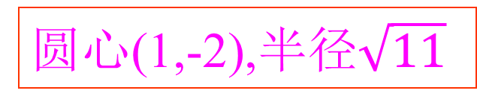
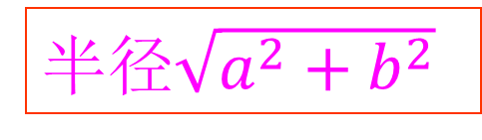
巩固练习
1.下列方程各表示什么图形?
(1)
(2)
原点(0,0)
(3)
圆心(－a,0)
2.求下列各圆的半径和圆心坐标.
(1)
(2)
圆心(3,0)
半径为 3
圆心(0,-b)
半径为|b|

Slide 9
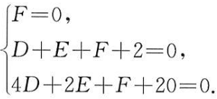
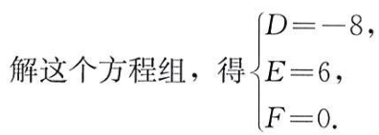

典型例题
例2.求过三点O(0,0),M₁(1,1),M₂(4,2)的圆的方程，并求这个圆的圆心坐标和半径.
分析：将点O,M₁,M₂的坐标分别代入圆的一般方程，可得一个三元一次方程组，解方程组即可求出圆的方程.
解：设圆的方程是x²+y²+Dx+Ey+F=0 ①. 因为O,M₁,M₂三点都在圆上，所以它们的坐标都是方程①的解。把它们的坐标依次代入方程①，
得到关于D,E,F的一个三元一次方程组
所以，所求圆的方程是x²+y²-8x+6y=0.
由前面的讨论可知，所求圆的圆心坐标是(4,-3),
与例2的方法比较，你有什么体会？

Slide 10
方法总结
求圆的方程常用待定系数法，其大致步骤是：
(1)根据题意，选择标准方程或一般方程；
(2)根据条件列出关于a,b,r或D,E,F的方程组；
(3)解出a,b,r或D,E,F,得到标准方程或一般方程
圆的一般方程与圆的标准方程在运用上的比较
(1)若知道或涉及圆心和半径,我们一般采用圆的标准方程较简单.
(2).若已知三点求圆的方程,我们常常采用圆的一般方程用待定系数法求解.

Slide 11
巩固练习
1.求下列各圆的一般方程
(1)过点 圆心为点
(2)过三点
(3)点 是圆 的一条弦的中点,则这条弦所在的直线方程是
2.已知圆 的圆心坐标为 (-2,3),半径为4,则D,E,F分别等于（ ）
D

Slide 12
学习新知
对于一般的二元二次方程
表示圆的充分必要条件是什么?
(提示)此时,配方可得下式:

Slide 13
归纳总结
(1)本节课的主要内容是圆的一般方程,其表达式为
(2)[圆的一般方程与圆的标准方程的联系]
一般方程
标准方程(圆心,半径)
(3)给出圆的一般方程,如何求圆心和半径?
(用配方法求解)
(4)要学会根据题目条件,恰当选择圆方程形式:
①若知道或涉及圆心和半径,我们一般采用圆的标准方程较简单.
②若已知三点求圆的方程,我们常常采用圆的一般方程用待定系数法求解.

Slide 14
归纳总结
1.二元二次方程要想表示圆,需x²和y²的系数相同且不为0,没有xy这样的二次项.
2.几个常见圆的一般方程
(1)过原点的圆的方程:x²+y²+Dx+Ey=0(D,E不全为0),
(2)圆心在y轴上的圆的方程:x²+y²+Ey+F=0(E²-4F>0);
(3)圆心在x轴上的圆的方程,x²+y²+Dx+F=0(D²-4F>0);
(4)圆心在x轴上且过原点的圆的方程:x²+y²+Dx=0(D≠0);
(5)圆心在y轴上且过原点的圆的方程:x²+y²+Ey=0(E≠0).

Slide 15
归纳总结
3.由圆的一般方程判断点与圆的位置关系及与圆有关的轨迹问题
（1）已知点M(x₀,y₀)和圆的方程x²+y²+Dx+Ey+F=0(D²+E²-4F>0).
（2）点M的坐标(x,y)满足的等量关系式称为点M的轨迹方程.求符合某种条件的动点M的轨迹方程,实质上就是利用题设中的几何条件,通过“坐标化”将其转化为关于变量x,y之间的方程.
4本节课用的数学方法和数学思想方法:
①数学方法:
配方法
(求圆心和半径).
②数学思想方法:
(ⅰ) 问题转化和分类讨论的思想
(原则是不重复,不遗漏)
(ⅱ)方程的思想
(待定系数法)
(ⅲ)数形结合的思想

